Slide 1
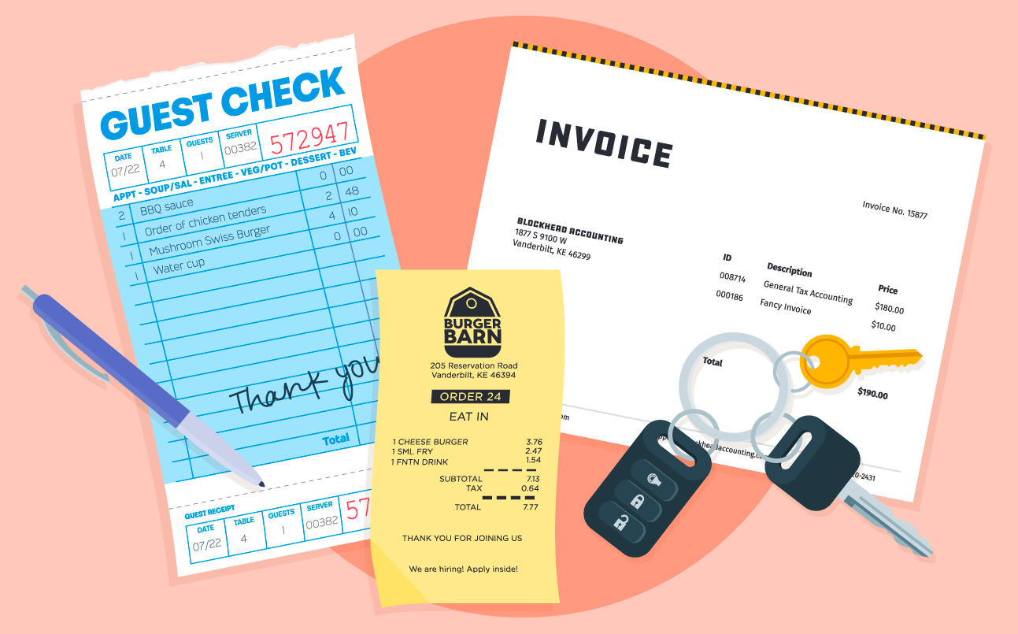

Presupuestos avanzados
Grados 10-12
Your Logo Here

Slide 2
Introducción del patrocinador
Hola, me llamo [SU NOMBRE].
Trabajo como [TÍTULO DEL EMPLEO] en [INSTITUCIÓN FINANCIERA].
Your Logo Here
Notes:
Preséntese a la clase y explique un poco su rol.
Repase un día típico en su puesto y qué productos o servicios ofrece su institución.
Explique por qué patrocina a Banzai.
No dude en invitar a la clase a hacer preguntas sobre usted, su rol, su institución financiera, etc.

Slide 3

Presupuestos avanzados
Notes:
En Presupuestos avanzados, los alumnos llevan la toma de decisiones a un nuevo nivel mientras ahorran para la casa de sus sueños.
Esta presentación ofrece una visión general sobre el establecimiento de objetivos, la protección del crédito y la superación de obstáculos de la vida real como el pago de las tarjetas de crédito y el presupuesto de las facturas mensuales.

Slide 4
Lo que vamos a discutir...
Requisitos para una hipoteca
Construir un crédito sano
Comprar un seguro de automóvil
Evitar el robo de identidad
Your Logo Here
Notes:
Esta diapositiva sirve de índice que introduce la presentación. Estos son los temas específicos que tratará en el orden en que los presentará.

Slide 5

Requisitos para una hipoteca
Notes:
Calificar para una hipoteca no es tan sencillo como seleccionar una casa para comprar y obtener dinero del banco. Un prestamista se fija principalmente en los ingresos, el informe crediticio y el pago inicial del prestatario. Se recomienda que el pago de una hipoteca no el 30% de ingresos brutos mensuales del prestatario. Por ejemplo, con unos ingresos mensuales de
Los prestatarios de 5.000 dólares deberían contemplar una hipoteca de unos 1.500 dólares.
Una forma de reducir el pago mensual es con una
mayor pago inicial. Esto también puede ayudarle a evitar el pago del Seguro Hipotecario Privado, o PMI.
Los prestamistas también evaluarán la relación deuda-ingresos (DTI) del comprador, es decir, un cálculo de cuánta deuda tiene en comparación con sus ingresos.
Su pago mensual incluye el principal del préstamo, que es el coste de compra de la vivienda, más los intereses, amortizados en pagos a lo largo de 15, 20 ó 30 años.
Pregunte a los alumnos qué dudas tienen sobre cómo obtener o devolver una hipoteca.

Slide 6
Construir un crédito sano
Informe de crédito
Puntuación de crédito
Investigación dura frente a investigación blanda
Your Logo Here
Notes:
Su informe crediticio es una lista detallada de todo lo que influye en su puntuación crediticia, que incluye:
Historial de pagos: si los pagos son puntuales
Importes adeudados: el saldo de todas las cuentas
Duración del historial crediticio: cuánto tiempo llevan abiertas las cuentas
Combinación de créditos-diferentes tipos de crédito
Nuevas cuentas de crédito abiertas en el último año
Una puntuación crediticia es un número basado en su informe crediticio entre 300 y 850 que cuantifica la capacidad de una persona para utilizar y devolver un crédito. Sólo se genera un informe crediticio cuando se empieza a utilizar el crédito. Pregunte a los alumnos si tienen algún plan para generar crédito o alguna pregunta sobre los informes y las puntuaciones.
Cada vez que solicite un nuevo crédito, el prestamista consultará su puntuación crediticia. Esto se denomina consulta dura y afecta negativamente a su crédito durante 1 año y permanece en su historial crediticio durante 2 años. En cambio, una indagación suave para algo como una solicitud de alquiler o incluso una entrevista de trabajo no afecta a su crédito no está solicitando un crédito nuevo.

Slide 7

Comprar un seguro de automóvil
Notes:
El seguro es un servicio que proporciona protección contra lo imprevisible, como los accidentes de coche y las roturas de brazo. Existen varios tipos de de automóvil.
El seguro de responsabilidad civil cubre los daños corporales y materiales para proteger a otras personas y sus cosas. Es ilegal conducir sin seguro de responsabilidad civil.
La cobertura por colisión protege de los costes de los daños sufridos por el asegurado.
La protección contra lesiones personales es una cobertura opcional que protege frente a los gastos médicos y los salarios perdidos tras un accidente de coche.
La cobertura a todo riesgo protege contra los daños que no sido causados por una colisión, como por ejemplo si le roban un ordenador portátil del vehículo cubierto.
La cobertura de motorista sin seguro cubre una colisión con un conductor sin seguro culpable.
Una póliza de seguro detalla el tipo y la cuantía de la cobertura del seguro. También describe la franquicia exigida, es decir, la cantidad que paga el asegurado antes de que el seguro se haga cargo de los gastos cubiertos. La franquicia se añade al coste mensual del seguro. Para recibir cobertura tras un , debe presentar una reclamación y pagar la franquicia. Pregunte a los alumnos si tienen alguna duda sobre los costes asociados al seguro de automóvil.

Slide 8
Evitar el robo de identidad
¿Qué es el robo de identidad?
¿Qué hacer?
Your Logo Here
Notes:
El robo de identidad se produce cuando alguien roba su información personal y sus credenciales para hacerse pasar por o robarle. Este fraude puede ser cualquier cosa, desde abrir una cuenta de tarjeta de crédito a su nombre, utilizar su seguro para recibir tratamientos médicos, dar a la policía su nombre y dirección si le detienen o vaciar sus cuentas bancarias. Pregunte a los alumnos si comprenden los riesgos del robo de identidad.
Es una buena práctica comprobar regularmente su informe crediticio para detectar cualquier actividad sospechosa, e informar de cualquier
cuestiones a la Comisión Federal de Comercio FTC). La FTC es responsable de hacer cumplir la Ley de Informes de Crédito Justos, que exige que cada agencia de crédito proporcione a los consumidores un informe de crédito gratuito cada año. Por lo tanto, puede obtener al menos 3 informes cada 12 meses de forma gratuita. Muchas compañías de tarjetas de crédito también ofrecen un seguimiento gratuito de la puntuación crediticia. Cualquier cambio drástico es una señal de alarma para revisar su informe crediticio.

Slide 9
Recursos
Gestión de la deuda Artículo y calculadora de amortización de deudas
Ganar y gastar dinero Artículo
Your Logo Here
Notes:
Dependiendo de la participación en clase y del debate durante la presentación, puede haber tiempo extra. Estos recursos son útiles para los en profundidad.
El artículo Gestión de la deuda analiza las estrategias de pago de la deuda, entre las que se incluyen el método de la bola de nieve de la deuda, el método de la avalancha de la deuda, el plan de gestión de la deuda y la consolidación de la deuda.
La calculadora de amortización de deudas incluida en el artículo es útil para demostrar cuánto tiempo se tarda en amortizar diferentes saldos de préstamos, ajustando el plazo, el tipo de interés y los pagos mensuales añadidos.
El artículo Ganar y gastar dinero describe las fuentes de ingresos y la diferencia entre gastos fijos y variables. Con la Calculadora de presupuestos, introduzca unos ingresos mensuales después de impuestos, junto con sus gastos mensuales y anuales para averiguar sus ingresos netos mensuales y anuales. También hay un Entrenador para conocer su patrimonio neto que guía a los usuarios paso a paso en la evaluación de su patrimonio neto.

Slide 10

Conclusión
Notes:
Alcanzar los objetivos financieros requiere decisiones complejas, una planificación cuidadosa y un presupuesto inteligente. Es una buena idea prepararse ahora para el futuro. Pregunte a los alumnos cómo podrían influir en su futuro las decisiones financieras que tomen ahora.

Slide 11

¡Gracias!
Your Logo Here

